Slide 1
Microsoft Learn: La posibilidad de brillar
© 2025 Microsoft Corporation. Todos los derechos reservados.

Slide 2
Microsoft
Explorar la IA
© 2025 Microsoft Corporation. Todos los derechos reservados.

Slide 3

¿Qué es la IA generativa?
La IA generativa es una parte de la inteligencia artificial que se centra en crear nuevo contenido. A diferencia de la IA tradicional, que puede clasificar información o realizar predicciones basadas en los datos, la IA generativa puede producir resultados originales, como imágenes, texto, música y mucho más. Es como trabajar con un artista o autor digital que aprende de los ejemplos y, a partir de ellos, crea algo nuevo
Ejemplos
Ética y responsabilidad
Arte y diseño: la IA puede crear diseños artísticos únicos, diseñar logotipos e, incluso, generar diseños de moda
Música: la IA puede componer música original o ayudar a los músicos a crear nuevos sonidos
Escritura: la IA puede escribir historias, poemas e, incluso, ayudar con las tareas diarias mediante la generación de ideas y contenido
Juegos: la IA puede diseñar niveles, personajes y mundos completos para juegos
Utilizar la IA de forma responsable: es muy importante usar la IA de forma ética y respetuosa. Esto implica no usar la IA para crear contenido ofensivo o que pueda llevar a confusión
Privacidad y consentimiento: se debe respetar en todo momento la privacidad de las personas y obtener su permiso antes de usar sus datos
Sesgos y equidad: tenga en cuenta que, en algunos casos, la IA puede reflejar sesgos en los datos de su entrenamiento. Es muy importante reconocer y abordar estos sesgos
© 2025 Microsoft Corporation. Todos los derechos reservados.

Slide 4
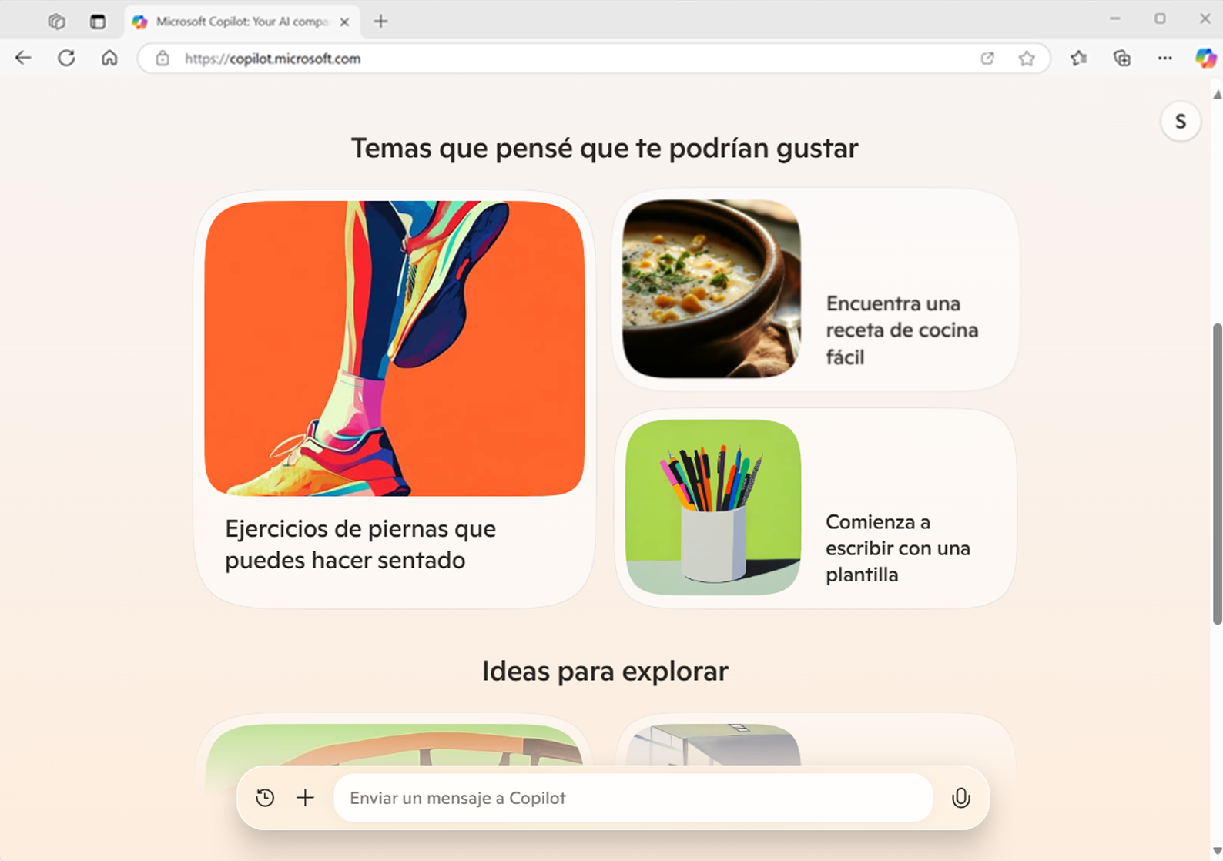
¿Qué es Microsoft Copilot?
Se lo hemos preguntado, y esta ha sido su respuesta:
Microsoft Copilot es como tener un asistente muy versátil listo para ayudarle con diferentes tareas. Estas son algunas de las cosas que puedo hacer:
Responder preguntas: ¿tiene alguna pregunta sobre sus tareas o sobre un tema de interés? Puedo ayudar a encontrar las respuestas que busca.
Obtener ideas: ¿necesita ideas para un proyecto de la escuela, una historia o una presentación? Vamos a trabajar juntos para obtener ideas espectaculares
Escribir contenido: ya sea para redactar un correo electrónico, crear un documento, compilar código o elaborar historias o poemas, puedo ayudar
Organizar tareas: ¿necesita estar al tanto de su lista de tareas pendientes o debe planificar su horario? Puedo ayudar con toda la organización
Investigación: puedo buscar información en línea, explicar temas complejos o informar sobre las novedades más recientes
Generar imágenes: describa la imagen que necesita y puedo crearla (siguiendo siempre algunas directrices)
Conversar: ¿quiere hablar sobre sus hobbies y juegos favoritos o quiere tener una conversación? Aquí estoy para eso también
© 2025 Microsoft Corporation. Todos los derechos reservados.

Slide 5



¿Cómo funciona Microsoft Copilot?
A través de las capacidades de la inteligencia artificial generativa
Solicitud
Mi madre y yo vamos a ir a Londres a visitar a mi primo. ¿Qué cosas puedo hacer en Londres?
Datos de entrenamiento
Londres es una ciudad llena de historia, cultura y cosas que hacer. Estas son algunas ideas que te propongo:
Buckingham Palace: visita las salas de estado y disfruta del cambio de guardia
Torre de Londres: explora el castillo y disfruta de las joyas de la corona británica
…
Microsoft Copilot
Modelo de lenguaje grande (LLM)
© 2025 Microsoft Corporation. Todos los derechos reservados.

Slide 6
Directrices para crear solicitudes eficaces
Resuma el artículo https://nodpublishers.com/London¹ como una lista con viñetas de entre 3 y 5 datos interesantes² para ayudarme a planificar un viaje³. Haga que cada viñeta sea concisa y fácil de entender⁴
Estos son algunos datos interesantes sobre Londres para ayudarte a planificar tu viaje:
Raíces históricas: Londinium, la actual Londres, fue fundada por los romanos en el año 47 d. C.
…
¿Es fácil moverse por la ciudad?⁵
Proporcione una fuente sobre la que basar la respuesta en un ámbito de información concreto, si puede ser
Indique un objetivo concreto para Copilot
Agregue contexto para mejorar la precisión y relevancia de la respuesta
Establezca expectativas claras sobre el formato de la respuesta
Realice iteraciones basadas en las solicitudes y respuestas anteriores para ajustar el resultado
© 2025 Microsoft Corporation. Todos los derechos reservados.

Slide 7

Acerca del programa: Diseño de un destino de ensueño con IA
Hoy aprenderá a trabajar con herramientas de IA
Descubrirá cosas increíbles que solo son posibles gracias a la IA, como todo lo que Microsoft Copilot puede hacer. Además, aprenderá y pondrá en práctica las aptitudes necesarias para trabajar con la IA
Usará su imaginación y creatividad para inventar un lugar y creará el contenido mediante la IA generativa para agregar contexto a su historia
Al final del programa, habrá creado un destino único a partir de su imaginación, con representaciones visuales, esquemas de menús, música y ambiente. Además, creará un nombre y un esquema de características de su destino de ensueño
© 2025 Microsoft Corporation. Todos los derechos reservados.

Slide 8
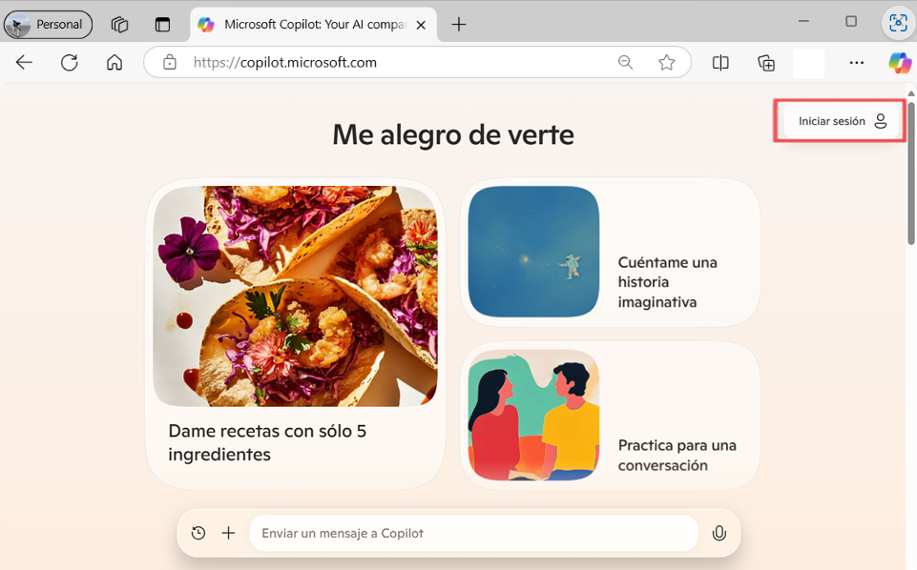
Unidad 1: Introducción
1 | Abra su navegador y vaya a copilot.microsoft.com
2 | Inicie sesión en Copilot con su cuenta personal de Microsoft
3 | Si no tiene una cuenta, siga estos pasos para crear una Vaya a la página de registro de cuentas de Microsoft: Visite account.microsoft.com Seleccione "Crear cuenta": Encontrará esta opción en la página de inicio de sesión Escriba su dirección de correo electrónico: Puede usar un correo electrónico existente o crear un nuevo correo de Microsoft Outlook Cree una contraseña. Asegúrese de que es fiable y segura Escriba sus detalles personales: Indique su nombre, país o región y fecha de nacimiento Verifique su correo electrónico: Microsoft le enviará un código de verificación a su correo electrónico. Escriba este código para verificar su cuenta Complete el CAPTCHA. Este paso comprueba que no sea un robot Acepte los términos: Lea y acepte los términos y condiciones de Microsoft
© 2025 Microsoft Corporation. Todos los derechos reservados.

Slide 9
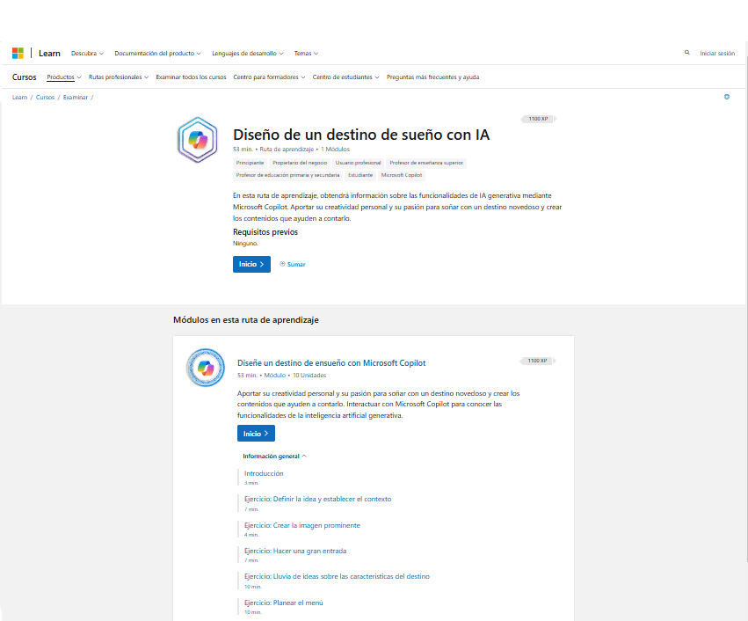
Unidad 1: Introducción
1 | Abra una nueva pestaña en su navegador
2 | Vaya a aka.ms/Explore-AI
3 | Ya ha completado los pasos de la Unidad 1 al iniciar sesión, pase a la Unidad 2
© 2025 Microsoft Corporation. Todos los derechos reservados.

Slide 10

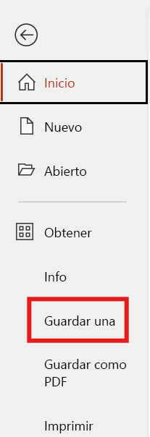

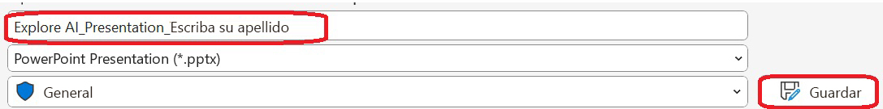
Unidad 1: Introducción
1 | Abra el archivo PowerPoint "Explore AI_Presentation"
2 | Siga estos pasos para crear una copia del archivo, para que pueda editarla:
 | Archivo Guarde una copia En el cuadro "Guardar como", agregue su apellido o iniciales al nombre del archivo Seleccione Guardar
© 2025 Microsoft Corporation. Todos los derechos reservados.

Slide 11
Unidad 2: Definir la idea y establecer el contexto
Para este ejercicio, trabajaremos la definición y edición de nuestras ideas para un destino turístico generado mediante IA
Siga los pasos de la Unidad 2 para sentar las bases de su destino de ensueño
1
2
3
Use una solicitud basada en roles
Defina la idea
Presente su idea
© 2025 Microsoft Corporation. Todos los derechos reservados.

Slide 12
Unidad 2: Crear su propia solicitud basada en roles para definir el diseñador de experiencias
Es un diseñador de experiencias extraordinario, con un talento único para crear experiencias inmersivas que despiertan todos los sentidos y transportan a un mundo mágico
A través de una combinación perfecta de sonidos, imágenes y condiciones ambientales bien preparada, organiza viajes increíbles que atraen e intrigan a todo el mundo
Su capacidad creativa no tiene límites, y pasa las noches imaginando ideas que despierten la imaginación, teniendo en cuenta los detalles sensoriales más pequeños que consiguen que la magia se haga realidad en sus creaciones
Con su increíble capacidad de despertar diferentes sentidos, puede crear momentos inolvidables que envuelven a las personas en una sinfonía perfecta de sensaciones que las deja boquiabiertas, sorprendidas y deseosas de más. Va a ayudar en la creación de una nueva experiencia
© 2025 Microsoft Corporation. Todos los derechos reservados.

Slide 13
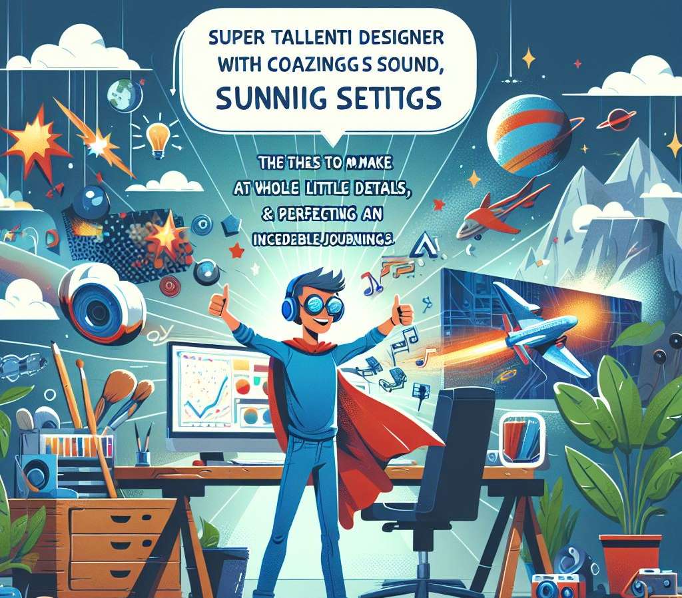
Unidad 2: Crear su propia solicitud basada en roles para definir el diseñador de experiencias
Imagine que es un diseñador supertalentoso que puede crear experiencias tan impresionantes que parecen mágicas. Usa sonidos e imágenes espectaculares, así como ajustes perfectos para ofrecer a las personas viajes que nunca olvidarán.
Suele tener ideas increíbles que despiertan la imaginación y tienen en cuenta todos los detalles para que todo vaya a la perfección. Es capaz de hacer que las personas sientan que están en un mundo nuevo y las deja boquiabiertas y deseosas de más.
Esta imagen se ha creado en Copilot con Microsoft Designer usando las palabras proporcionadas como solicitud
© 2025 Microsoft Corporation. Todos los derechos reservados.
Notes:
Esta imagen se ha creado en Copilot con Microsoft Designer usando las palabras de la izquierda.
¿Por qué están mal escritas las palabras?
Respuesta de Copilot:
Las palabras mal escritas en las imágenes se deben a las limitaciones del modelo de generación de imágenes. Estos modelos suelen tener problemas a la hora de representar el texto de forma precisa, sobre todo cuando se crean imágenes complejas o artísticas.
Si tiene que explicar esto a otras personas, puede mencionar que la generación de imágenes se centra en los aspectos visuales y temáticos, más que en la precisión del texto. El objetivo principal es capturar al esencia de un personaje que es un diseñador talentoso que crea experiencias mágicas. Si necesita hacer ajustes o más ayuda, puede indicármelo.

Slide 14
Unidad 2: ¿Ha oído hablar sobre Mad Libs®?
Adjetivo | Sustantivo | Verbo
Impresionante | Aventura | Saltar
Valiente | Playa | Ejecutar
Creativo | Castillo | Bailar
Emocionante | Bosque | Explorar
Fantástico | Juego | Genere
Mágico | Héroe | Descubrir
Misterioso | Viaje | Imaginar
Único | Montaña | Crear
Espectacular | Robot | Inventar
Salvaje | Espacio | Volar
Mad Libs® es un conjunto de juegos de palabras divertidos e interactivos, en los que rellena los espacios en blanco de una historia con diferentes tipos de palabras, como adjetivos, sustantivos y verbos. El resultado suele ser una historia divertida e inesperada. Vamos a usar esta estructura para ayudarnos a crear las solicitudes de la Unidad 2.
"Mad Libs®" es una marca comercial registrada de Penguin Group (USA) Inc. Esto no es ningún tipo de publicidad ni afiliación con el propietario de la marca y solo se usa con fines educativos.
© 2025 Microsoft Corporation. Todos los derechos reservados.
Notes:
"Mad Libs®" es una marca comercial registrada de Penguin Group (USA) Inc. Esto no es ningún tipo de publicidad ni afiliación con el propietario de la marca y solo se usa con fines educativos.

Slide 15
Unidad 2: Ejemplo de una solicitud basada en roles diferente
Es un diseñador de experiencias impresionante con un talento especial para crear mundos immersivos que despiertan los sentidos
y transportan a las personas a un mundo mágico.
Con una mezcla de sonidos emocionantes, imágenes espectaculares y detalles del entorno muy cuidados, consigue crear viajes increíbles que impresionan y entretienen.
Su creatividad no tiene límites, y siempre tiene ídeas valientes que despiertan la imaginación, todo mientras presta atención
a los detalles más pequeños, que consiguen que todo quede genial.
Con su capacidad para despertar varios sentidos, crea momentos inolvidables que introducen a las personas en una
sinfonía de sensaciones que las deja boquiabiertas, felices y deseosas de más. Va a ayudar a crear una experiencia emocionante
y novedosa.
(Adjetivo)
(Adjetivo)
(Verbo)
(Adjetivo)
(Adjetivo)
(Adjetivo)
(Sustantivo)
(Adjetivo)
(Verbo)
(Adjetivo)
(Sustantivo)
(Adjetivo)
(Sustantivo)
(Adjetivo)
(Adjetivo)
(Adjetivo)
© 2025 Microsoft Corporation. Todos los derechos reservados.

Slide 16
Unidad 2: Definir la idea
Nueva experiencia de destino
Restaurante cálido y apartado en el interior de un bosque
Este restaurante se encuentra situado en las ramas de un árbol
Su temática se centra en la naturaleza orgánica, que se combina con un destino al que solo se puede acceder previa invitación
Misterioso y oculto
(Adjetivos)
(Lugar)
(Ubicación)
(Lugar)
(Ubicación)
Tengo una idea sobre la que quiero trabajar en este proyecto y voy a aportar algunas viñetas informativas. ¿Puede ayudarme a crear un párrafo con un tono de marketing sobre viajes y destacar los detalles que hacen que esta idea se convierta en una realidad?
Debemos destacar los siguientes puntos. No debemos asignar un nombre al destino. Debemos centrarnos en lo que hace que el destino sea único. Asignaremos un nombre a la experiencia más adelante
(Tema o estética)
(Adjetivo)
Lugares comunes | Tema o estética | Ubicación
Biblioteca Escuela Cafetería Parque de atracciones Museo Playa Supermercado Granja Castillo Casa árbol | Steampunk Cyberpunk Vintage Minimalista Rústico Cuento de hadas Industrial Tropical Espacial Art Deco | En el pico de una montaña En el oasis de un desierto Dentro de un volcán En una isla flotante En una ciudad enorme En la tundra nevada En un barco pirata En un bosque mágico En otro planeta En una cueva oculta
© 2025 Microsoft Corporation. Todos los derechos reservados.

Slide 17
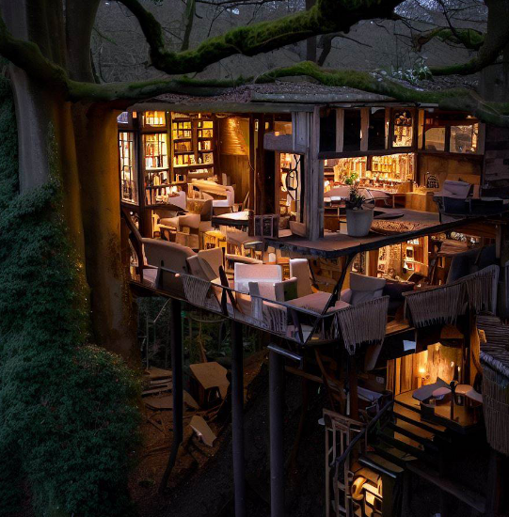
Unidad 3: Crear la imagen principal
En este ejercicio usaremos la descripción detallada que creó para su destino de ensueño y la convertiremos en una representación visual. Siga los pasos de la Unidad 3 para crear su imagen
Pasos:
Copiar la solicitud de muestra de Microsoft Learn
Pegar la solicitud en el chat
Solicitar a Copilot que realice cambios en la imagen hasta que el resultado sea el más satisfactorio
Descargar la imagen y pegarla en la diapositiva del archivo PowerPoint llamada Imagen principal
© 2025 Microsoft Corporation. Todos los derechos reservados.

Slide 18
Trabaje a su ritmo
15 minutos
© 2025 Microsoft Corporation. Todos los derechos reservados.

Slide 19
Comparta el resultado
5 minutos
© 2025 Microsoft Corporation. Todos los derechos reservados.

Slide 20
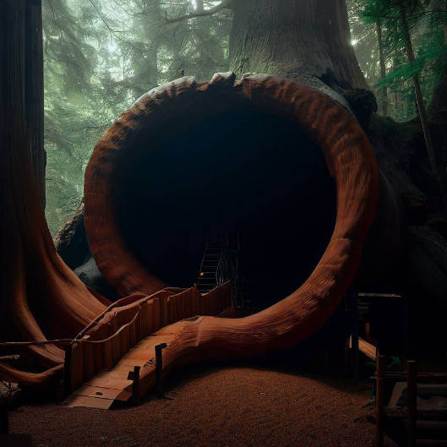
Unidad 4: Una entrada triunfal
En este ejercicio diseñaremos una imagen y una descripción para su entrada triunfal en su destino de ensueño
Siga los pasos de la Unidad 4 para realizar una entrada épica en su destino
Idear con Copilot
Desarrollar la idea
Editar la descripción
Crear una imagen
Descargar la imagen y pegarla en la diapositiva del archivo PowerPoint llamada Entrada triunfal
© 2025 Microsoft Corporation. Todos los derechos reservados.

Slide 21
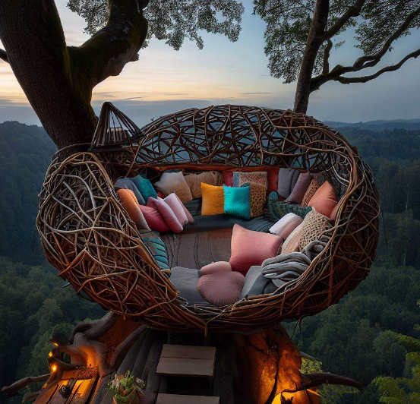
Unidad 5: Lluvia de ideas sobre las características del destino
Para este ejercicio, usará su imaginación para crear las características únicas de su destino. Pediremos a Copilot que realice una lluvia de ideas y que cree imágenes a partir de la descripción
Siga los pasos de la Unidad 5 para crear los detalles clave de su destino
Idear
Desarrollar las ideas
Crear una imagen
Descargar la imagen y pegarla en la diapositiva del archivo PowerPoint llamada Características del destino
© 2025 Microsoft Corporation. Todos los derechos reservados.

Slide 22
Trabaje a su ritmo
15 minutos
© 2025 Microsoft Corporation. Todos los derechos reservados.

Slide 23
Comparta el resultado
5 minutos
© 2025 Microsoft Corporation. Todos los derechos reservados.

Slide 24
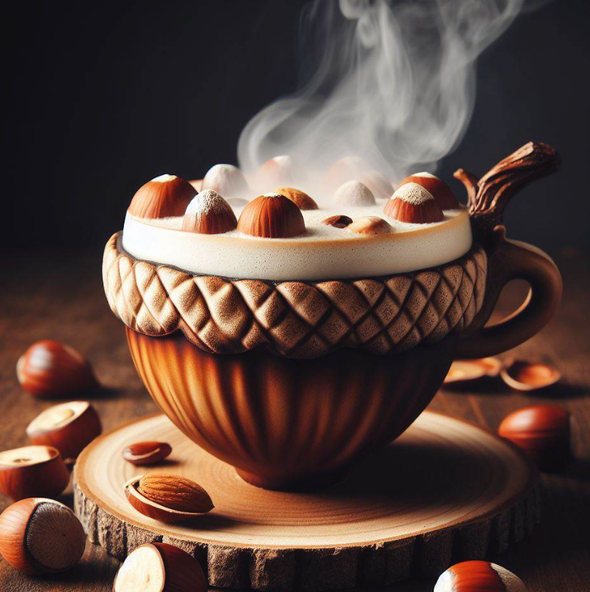
Unidad 6: Planificar el menú
En este ejercicio crearemos la comida y las opciones de menú de su destino. Esto puede ampliar la temática y mejorar la experiencia de los visitantes
Siga los pasos de la Unidad 6 para diseñar el menú
Idear
Generar la imagen
Idear una bebida estrella
Idear con Copilot
Generar la imagen
Idear con una referencia
Descargar la imagen y pegarla en la diapositiva del archivo PowerPoint llamada Menú
© 2025 Microsoft Corporation. Todos los derechos reservados.

Slide 25
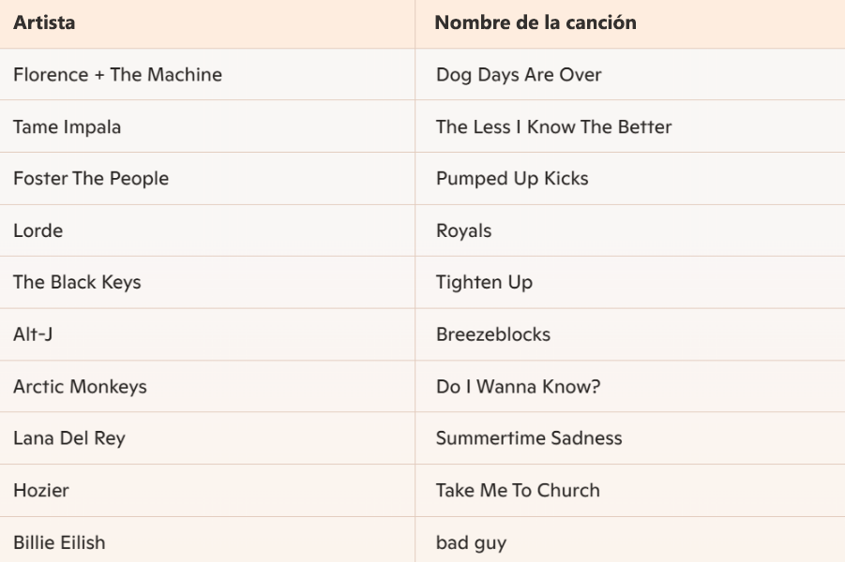
Unidad 7: Idear el ambiente y la música
En este ejercicio crearemos el ambiente y el entorno de su destino. Esto puede ayudar a expresar su temática y personalidad. Con la ayuda de Copilot, creará una lista de música que se ajuste al ambiente del destino
Idear
Copiar la solicitud de muestra en el chat
Revisar la respuesta y editarla hasta que sea satisfactoria
Realizar una captura de pantalla (Windows + Mayús + S) y copiar la imagen
Pegar la imagen en la diapositiva del archivo PowerPoint llamada Ambiente y música
© 2025 Microsoft Corporation. Todos los derechos reservados.

Slide 26
Unidad 8: Crear material de personalización de marca
En este ejercicio nos centraremos en el aspecto final de nuestro destino: generar el material de personalización de marca. Vamos a crear un nombre llamativo para su destino y una breve descripción que destaque su esencia
1
2
3
Idear con Copilot
Escribir el texto con Copilot
Copiar y pegar los materiales de personalización de marca en su PowerPoint
© 2025 Microsoft Corporation. Todos los derechos reservados.

Slide 27
Trabaje a su ritmo
15 minutos
© 2025 Microsoft Corporation. Todos los derechos reservados.

Slide 28
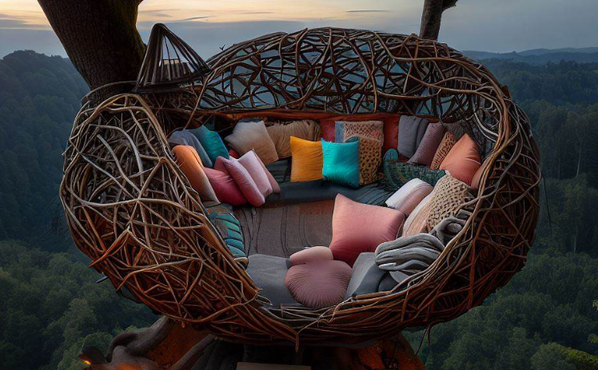
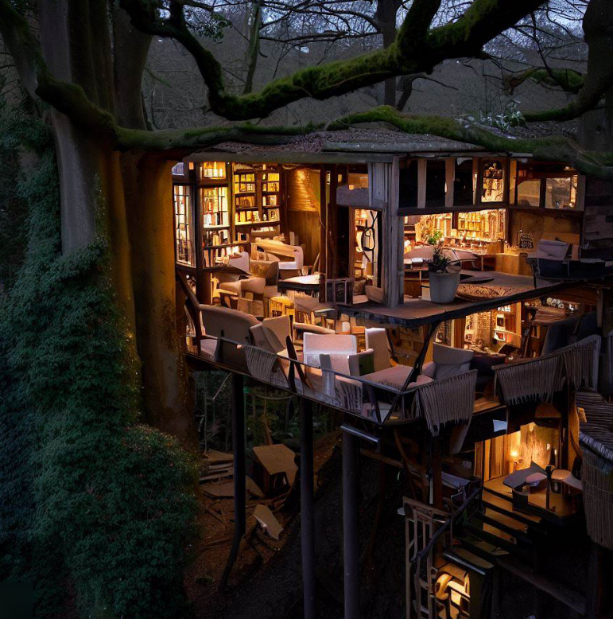
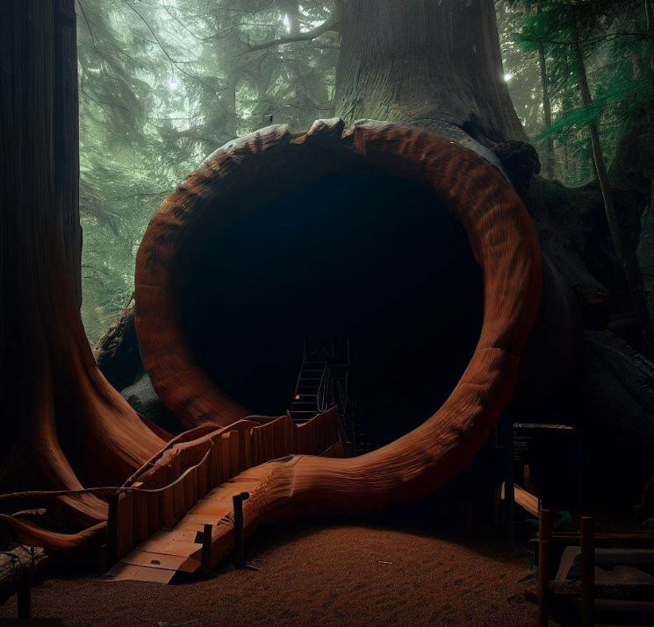
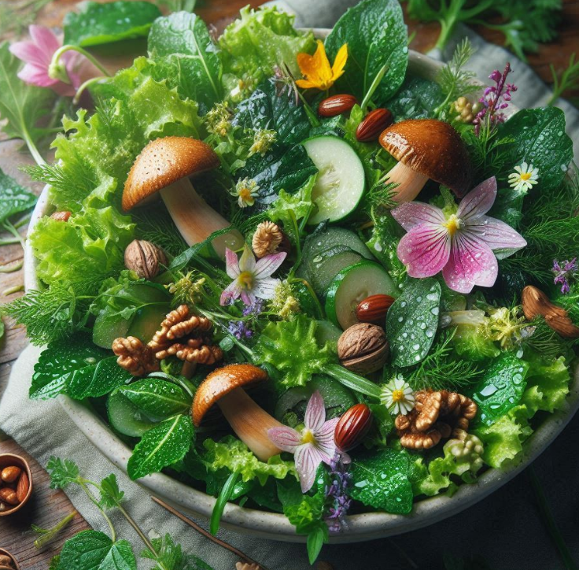
Sesión de análisis del proyecto
Compartir y aprender
Mostrar el destino de ensueño creado con Copilot
¿Qué ha aprendido sobre lo que ayuda a Copilot a hacer realidad su imaginación?
¿Puede pensar en otros proyectos o tareas en los que Microsoft Copilot pueda ser de ayuda?
© 2025 Microsoft Corporation. Todos los derechos reservados.
Notes:
Anime a los alumnos a compartir sus resultados y a debatir sobre las técnicas de creación de solicitudes que les han parecido más eficaces.

Slide 29
Prueba de conocimientos
¿Cuál es la importancia de proporcionar detalles específicos a la hora de pedir a Copilot que sugiera un nombre para el destino?
Garantizar que el nombre sea largo y complejo
Garantizar que el nombre incluya una referencia cultural o chiste
Generar un nombre que capture la esencia del destino
1
¿Cuál es la ventaja principal de usar las capacidades multimodales en Copilot?
Permite que Copilot comprenda las imágenes compartidas en el chat
Permite que Copilot busque en la web contenido relacionado basado en el historial de chat
Permite que Copilot realice acciones y tareas dentro del chat, sin abandonar el navegador
2
¿Cómo se puede ajustar el resultado de una imagen con Copilot?
Solicitar a Copilot que cree una imagen sin proporcionar contexto
Usar modificadores descriptivos en la solicitud y crear una solicitud de imagen más detallada
Pedir a Copilot que genere una imagen aleatoria
3
© 2025 Microsoft Corporation. Todos los derechos reservados.
Notes:
Permita que los alumnos dediquen unos minutos a reflexionar sobre las preguntas. Después, use las animaciones de la diapositiva para mostrar las respuestas correctas

Slide 30
Resumen
Puntos clave
Conceptos básicos de la IA generativa:
Lo que ha aprendido: Ha descubierto qué es la IA generativa y cómo funciona. Ha aprendido que es un tipo de IA que crea nuevo contenido, como imágenes, texto y música, mediante el aprendizaje basado en ejemplos
Por qué es importante: Comprender la IA generativa le ayuda a saber cómo se puede usar la tecnología de forma creativa y responsable
Crear un destino de ensueño
Lo que ha hecho: Ha usado la IA para obtener ideas, crear imágenes principales y diseñar las características de su destino
Por qué es importante: Estos proyectos le han enseñado cómo la IA puede hacer realidad sus ideas creativas de formas únicas y emocionantes
© 2025 Microsoft Corporation. Todos los derechos reservados.

Slide 31
Reflexionar y seguir aprendiendo: Su aventura en el mundo de la IA continúa.
¡Enhorabuena por completar el programa Explorar la IA de Microsoft! Dediquemos unos minutos a pensar en lo que ha aprendido y en sobre cómo puede seguir explorando la IA generativa
Reflexión
¡Siga explorando!
Dedique un momento a pensar en su recorrido a lo largo de este curso:
Parte favorita: ¿Qué es lo que más le ha gustado del curso? ¿Ha sido obtener ideas, crear imágenes u otro tema?
Lo que ha aprendido: ¿Qué aptitudes o conocimientos nuevos ha obtenido? ¿Qué piensa ahora sobre el uso de la IA en comparación con antes de completar el curso?
Su aventura dentro del mundo de la IA no termina aquí. Estas son algunas formas de explorar lo que la IA puede ofrecer:
Explorar más: Use Copilot para ampliar sus ideas actuales o iniciar nuevos proyectos. Pruebe a crear un nuevo destino o a diseñar un evento temático
Desafíos adicionales: Desafíe sus conocimientos con tareas divertidas, como crear una ciudad futurística o diseñar un bosque mágico
© 2025 Microsoft Corporation. Todos los derechos reservados.

Slide 32
Microsoft Learn: La posibilidad de brillar
© 2025 Microsoft Corporation. Todos los derechos reservados.

